Slide 1
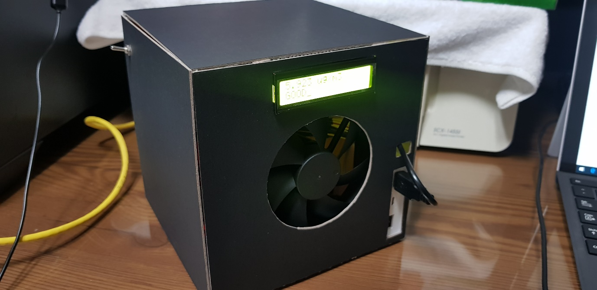
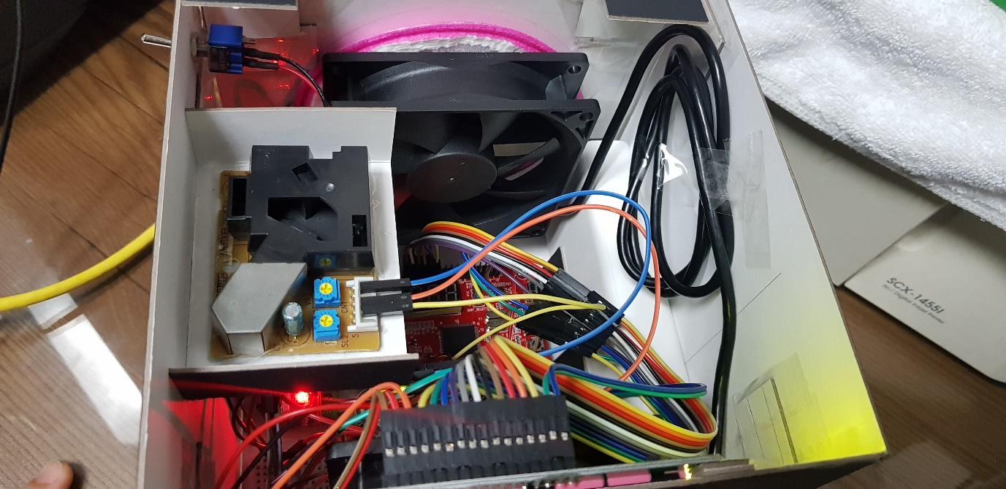
미세먼지 센서를 이용한 소형 공기청정기
기능
미세먼지 센서를 통해 미세먼지 농도를 측정
측정된 미세먼지 농도 출력
미세먼지 농도에 따른 팬 속도 자동 조절
팬 On/Off 기능
시나리오
USB를 보조배터리에 꽂는다.
화면에 Initializing…이 출력되고 30초 뒤에 출력
매 30초 마다 측정된 미세먼지 농도 출력
기기 왼쪽에 있는 스위치를 키면 팬 On
농도에 따라 팬 속도 자동 조절
스위치를 끄면 팬 Off

